Slide 1

AYŞENUR YAMAN
EGE ÜNİVERSİTESİ
GAZETECİLİK 3. SINIF
MEDYA DİLİ VE DİLİN DOĞRU KULLANIMI

Slide 2
İÇİNDEKİLER
MEDYA OKURYAZARLIĞI
BİLİNÇLİ MEDYA KULLANIMI
HABERDE ŞİDDET SÖYLEMİ
MEDYA DİLİNİN DOĞRU KULLANIMI

Slide 3
MEDYA OKURYAZARLIĞI
Medya okuryazarlığı haber yorumlamak, okuduğumuzu anlamak için büyük önem taşır. Medya okuryazarlığı; yaygın kabul gören tanımıyla, çeşitli türden (görsel, işitsel, basılı, vb.) medya mesajlarına erişebilme, erişilen medyaları eleştirel bakış açısıyla çözümleyip değerlendirebilme ve kendi medya iletilerini üretebilme becerisidir.
Medyanın olumlu olumsuz etkileri tahmin ettiğimizden daha fazla olabilir. Olumsuz etkileri azaltmak adına medya okuryazarlığını öğrenmeli, daha bilinçli tüketiciler olmalıyız.

Slide 4
BİLİNÇLİ MEDYA KULLANIMI
Haberlerde kullanılan dilde verilen detaylar zaman zaman yanlış kullanılmış olabiliyor. Yetersiz sansür, tarafsız olmama durumları dilin yanlış kullanımına sebep oluyor.
Burada habercinin payına düşen profesyonel şekilde tarafsız bir haber yapması; okuyucunun üzerine düşen ise bilinçli bir şekilde haberleri okumak ve yorumlamaktır.
Profesyonel haber tarafsız, nesnel ve yorum katmadan yalnızca bilgi vererek yapılabilir. Haberler evrensel olarak dili en az değişen metin türüdür. Okur/izleyici açısından, inanılırlık, güvenilirlik oluşturulması gereken metin türüdür. Bunu sağlamak üzere çeşitli anlatı teknikleri uygulanır.

Slide 5
HABERDE ŞİDDET SÖYLEMİ
Haberlerde şiddet olgusunu tartışabilmek için de öncelikle yaşadığımız toplumu ve bu toplumun yarattığı gazetecilik pratiğini gözden geçirmek gerekir.
Yaşanılan toplumda şiddet nasıl karşılanıyor, alınan tepkiler nasıl oluyor bunlara bakmadan bir haber dili oluşturmak mümkün değil. Haberde şiddeti normalleştirmek etiğe aykırı bir durum.
Türkiye’de, eşik bekçileri/gatekeeper’lar/editörler şiddet, sansasyon ve skandalın, diğer olaylar ve durumlara nispeten daha büyük haber değeri taşıdığını düşünürler.

Slide 6
BİLİNÇLİ MEDYA KULLANIMI
Bu nedenle, kan, şiddet, çatışma içerikli haberler gazetelerin birinci sayfada yer alır; mağdurların fotoğrafları büyükçe yayımlanır, suç ve suçluluğa ilişkin söylem kurgulanırken, sayısız etik ihlal olur ve olay gerçeklik zemininden kayar.
Bilinçli okuyucular şiddet içerikli haberlerde sansüre, etik kurallarına ve fail aklama durumlarına dikkat ederler.
Örneğin Türkiye’de şiddet haberleri her zaman ayrıcalıklı olur, kan varsa manşet olur düşüncesiyle yola çıkılarak mağdurun hakları ihlal edilir.

Slide 7
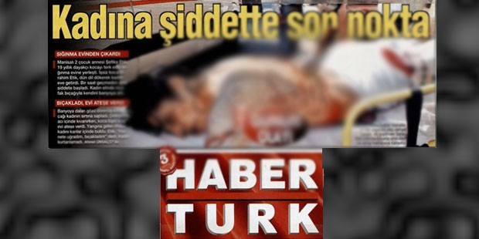

Slide 8
Bu örnekte görüldüğü gibi gazetenin manşetinde büyük boy yer alan bir mağdur fotoğrafı var. Mağdur yakınlarını zor duruma düşüren ve etik ihlali yapılan bir durum.
Bu tip haberlerde son derece sansür uygulanmalı, mağdurun açık, kanlı, olay anından yüzünün göründüğü fotoğraflar paylaşılmamalı ve mağdurun ismi verilmemeli.
Bunun yerine fail fotoğrafları manşette yer almalı. Kimileri tarafından faili hedef göstermek olarak ele alınsa da etik açıdan en doğru tercih bu olur.

Slide 9
Haberde cinayete, şiddete dair detaylar verilmemeli, faili aklayıcı cümleler kullanılmamalı, fail ve mağdur ilişkisi şiddeti geçerli kılar şekilde belirtilmemeli.
Bilinçli okuyucular bu konuda ortak bir fikirle hareket etmeli ve medyaya tepkisini göstermelidirler.
Medya dilinin son zamanlarda bu konuda önemli adımlar attığını, bu şekilde dikkat çekmek yerine şiddet olayına daha bilinçli yaklaştığını ve özellikle kadın cinayetlerinde daha hassas olarak ilerleme kaydettiğini görüyoruz.
Bu elbette okuyucu tepkileri, etik kavramının öneminin artması sebepleriyle olmuştur.

